Slide 1
Питайте знанием с любовью!
От буквы - к образу,
от цифры - к символу,
от знаний –
к самопознанию!

Slide 2
Чтобы зажечь ребячьи души, огня не жалей!
Огня не жалей!
Учитель, как много в этом слове слов…!
С ними переживаем и радость, и горе
Ведет нас по жизни, уроки давая
От не познания нас оберегая!
Храни энергию любви!

Slide 3
Учитель, как много в этом слове слов…!
С ними переживаем и радость, и горе
Ведет нас по жизни, уроки давая
От не познания нас оберегая!
Помоги, учитель,
мне это сделать самому!

Slide 4
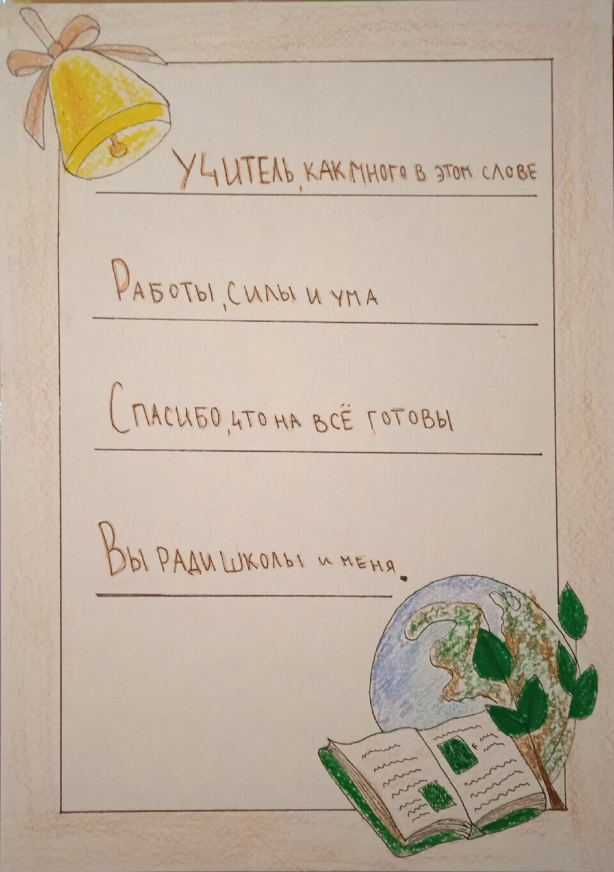

Slide 6
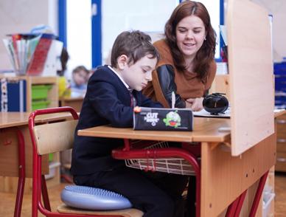
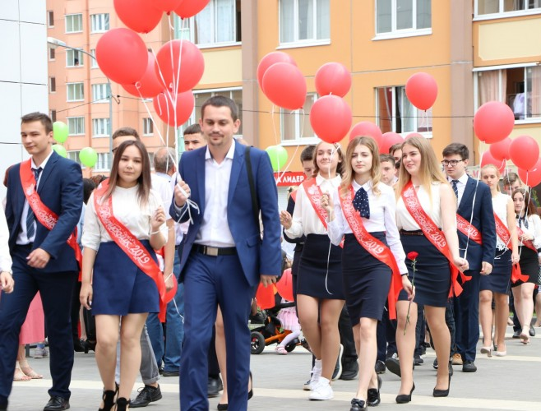
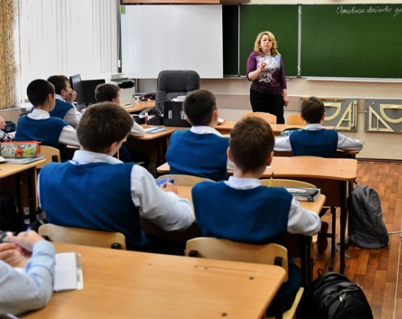
Дав руку ребенку – мы дверь открываем! Улыбку отдав – озаряем мы тьму! Дав слово ребенку – пример прививаем! Но только лишь сердце свое отдавая, За партой вселенную дарим ему!
Notes:
Яковлев Пётр 4 А класс МОУ СОШ №8 г.Вологда на конкурс «Педагогический триумф»

Slide 7
Учитель, как много в этом слове слов…!
С ними переживаем и радость, и горе
Ведет нас по жизни, уроки давая
От не познания нас оберегая!

Slide 8
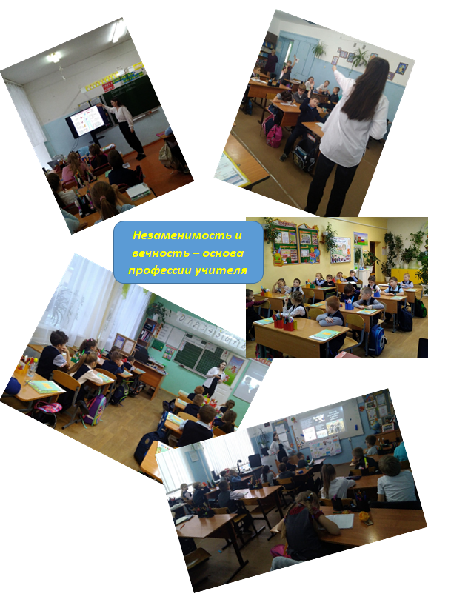

Slide 10
Учитель, как много в этом слове слов…!
С ними переживаем и радость, и горе
Ведет нас по жизни, уроки давая
От не познания нас оберегая!

Slide 12
Учитель, как много в этом слове слов…!
С ними переживаем и радость, и горе
Ведет нас по жизни, уроки давая
От не познания нас оберегая!

Slide 13
